Slide 1
Лингвистическая гимназия №23
им. А.Г. Столетова г. Владимира.

Slide 2



Slide 3



Slide 4
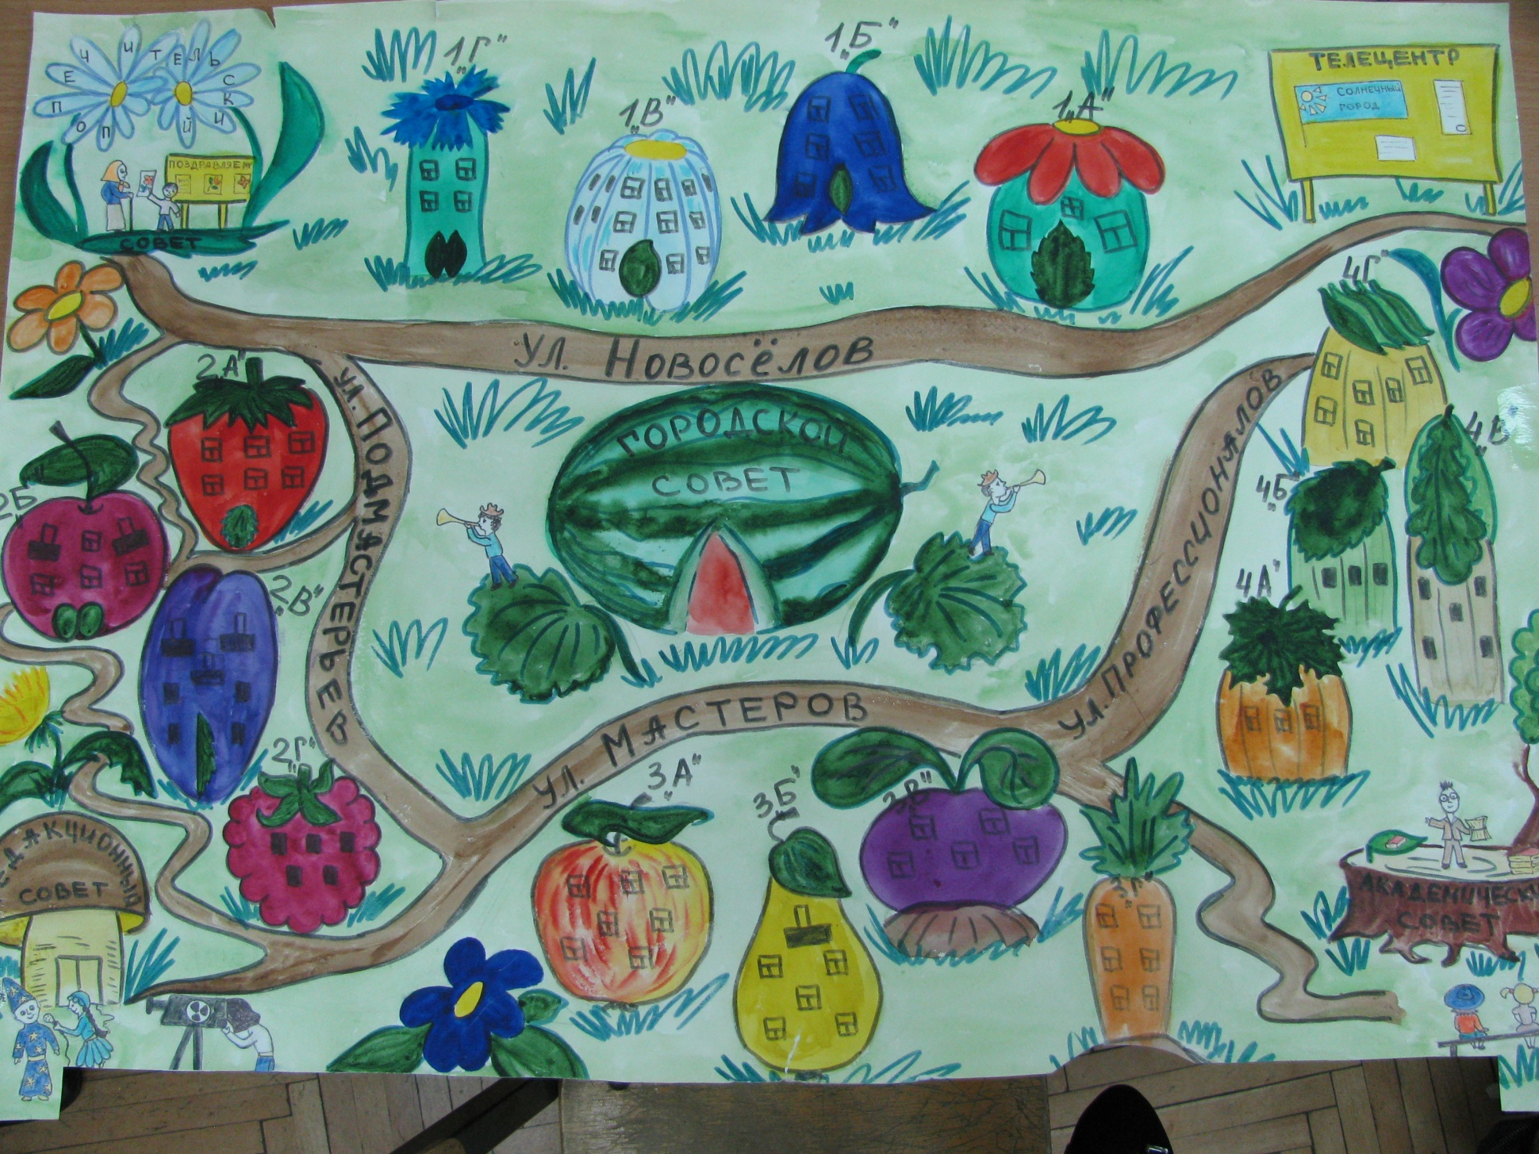

Slide 5
Посвящение
в Новосёлы
Солнечного города

Slide 6


Slide 7


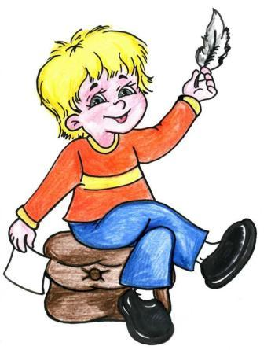
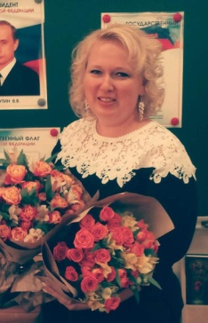




Редакционный
совет
Попечительский
совет
Академический
совет
Городской
совет
Вице-мэры
Телецентр
Мэр
Экологический
совет
Художественный
совет
Спортивный
совет

Slide 8





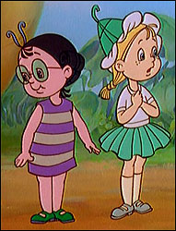


Дом-класс

Slide 9
Солнечный город -
город Мастеров

Slide 10


Slide 11


Slide 12
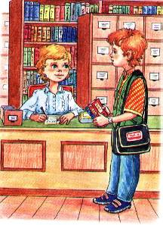

Slide 13


Slide 14
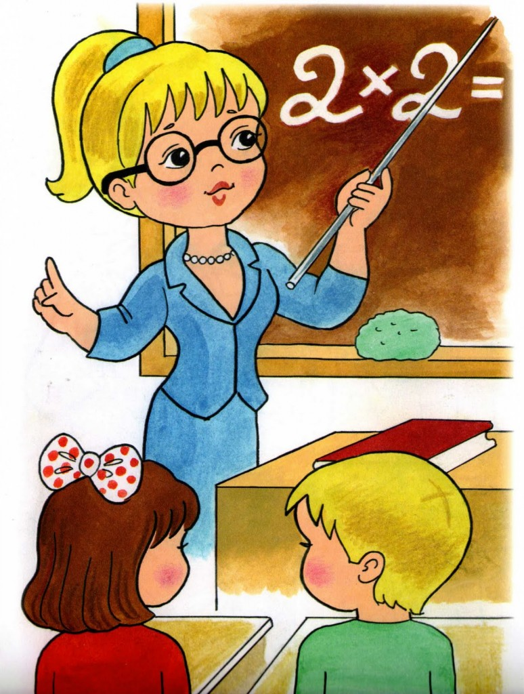

Slide 15


Slide 16


Slide 17


Slide 19




Желаем успеха!

Slide 21



